Slide 1

Степногорск қаласының
Балалар-жасөспірімдер шығармашылық орталығы

Slide 2
Байқауларға қатысу аясында педагогке тәжірибені көпшілік алдында көрсетуге, жұмыстың белгілі бір қорытынды нәтижелерін көрсетуге, сонымен қатар конструктивті өзін-өзі сынауға, өзін-өзі талдауға мүмкіндік беріледі. 2021 жылы Балалар - жасөспірімдер шығармашылығы орталығының педагогтері түрлі деңгейдегі іс-шараларға қатысты.

Slide 3




«Жұмсақ ойыншық» үйірмесінің жетекшісі
ИКС ИРИНА ВЛАДИМИРОВНА

Slide 4


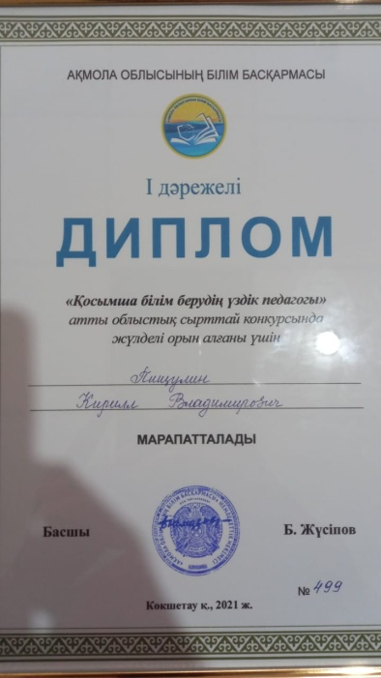
«МЕДИАОРТАЛЫҚ» шығармашылық бірлестігінің жетекшісі
ПИЩУЛИН КИРИЛЛ ВЛАДИМИРОВИЧ

Slide 5

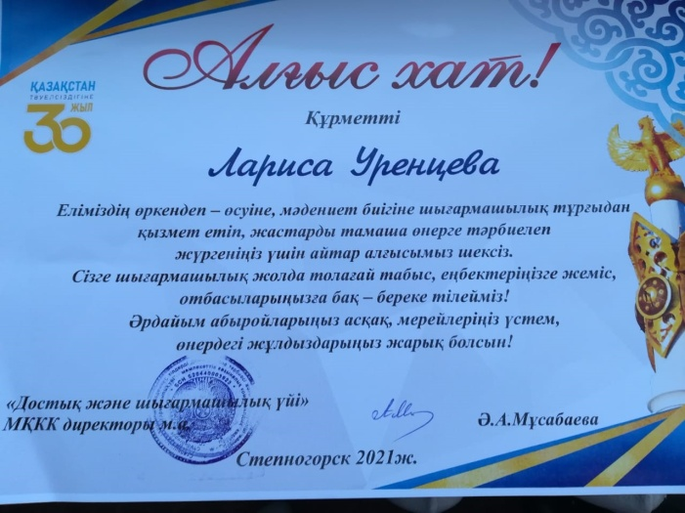


«АРМАН» МҮ -нің жетекшісі
УРЕНЦЕВА ЛАРИСА ГЕОРГИЕВНА

Slide 6



ВЕРА ЮРЬЕВНА ЕРЕМЕНКО
қосымша білім беру педагогы

Slide 7
АКИМОВА ИРИНА БОРИСОВНА
қосымша білім беру педагогы

Slide 8



ГАМАСТИНОВ САЛИХЖАН ГАЛИМЖАНОВИЧ
«ГВАРДЕЕЦ» ӘСК жетекшісі

Slide 9

САФИУЛЛИНА КРИСТИНА РАМИСОВНА
«БЛЕЙЗ» заманауи би студиясының жетекшісі

Slide 10
ВОЛЯНСКАЯ ВАЛЕНТИНА НИКОЛАЕВНА
«ЭКСКЛЮЗИВ»
би ансамблінің жетекшісі

Slide 11
ПЕДАГОГ БАЛАНЫҢ ТӘРБИЕСІ МЕН ДАМУЫНЫҢ, ОҚЫТУДЫҢ САПАСЫНЫҢ БАСТЫ КӨЗІ БОЛЫП ТАБЫЛАДЫ.
АЛ ПЕДАГОГТІҢ КӘСІБИ ӨСУІ – БІЛІМ БЕРУ ҮДЕРІСІНІҢ ТИІМДІЛІГІН АРТТЫРУ БОЙЫНША ЖҰМЫСТАҒЫ ЖЕТІСТІКТІҢ КЕПІЛІ.

